Slide 1
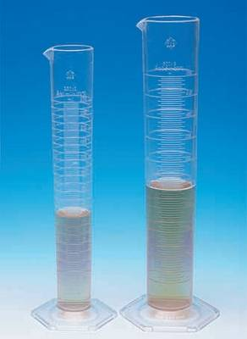
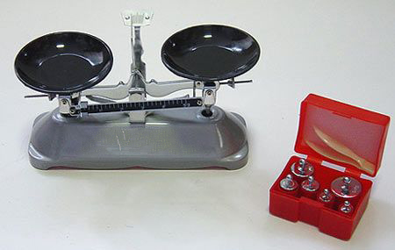
Тема: Плотность вещества.

Slide 2
В.Даль:
Плотный – сбитый, сжатый, густой, содержащий много вещества в малом объеме.
Плотность – свойство вещества, густота вещества в данном объеме.

Slide 3
Плотность показывает, чему равна масса вещества, взятого в объеме 1м³ (или 1см³)
железо
V=1м³
m=7800кг
свинец
V=1м³
^{m=11300кг}

Slide 4
Определение
Плотность – это физическая величина, показывающая массу вещества в единице объёма:
Обозначение
(греческая буква «ро»)
ρ

Slide 5
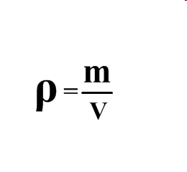
Формула

Slide 6
Единицы измерения
ρ = кг/м³
ρ = г/см³

Slide 7
Найдите по таблице плотности льда, воды и водяного пара.
Лед - 900кг/ м³
Вода – 1000кг/ м³
Водяной пар – 0,590кг/ м³
Н₂О

Slide 8
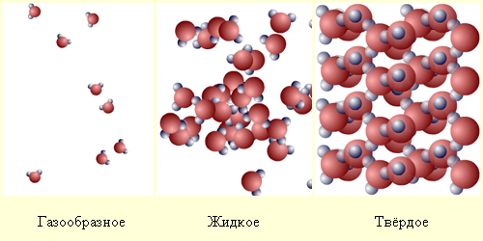
Почему плотность одного и того же вещества в твердом, жидком, и газообразном состояниях различна?
Н₂О
0,590кг/м³
1000кг/м³
900кг/м³

Slide 9
Вывод: Тела, имеющие РАВНЫЙ объем
Имеют РАЗНУЮ массу
88
Свинец
Алюминий
Сталь
Медь

Slide 10
Тела, имеющие РАВНУЮ массу
88
Имеют РАЗНЫЙ объём
1 кг
1 кг
1 кг
1 кг
Алюминий
Сталь
Медь
Свинец

Slide 11
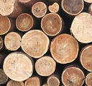
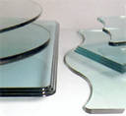
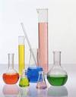
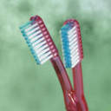
Разные вещества имеют разную плотность

Slide 12
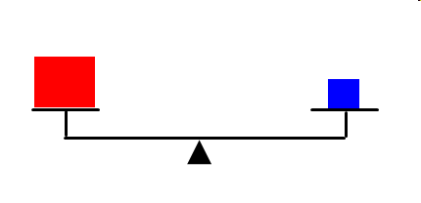
На чашках уравновешенных весов лежат кубики. Одинаковы ли плотности веществ, из которых сделаны кубики?

Slide 13
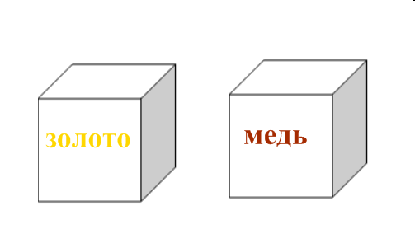
На рисунке изображены два кубика одинакового объема из золота и меди. У какого из кубиков масса вещества больше?

Slide 14
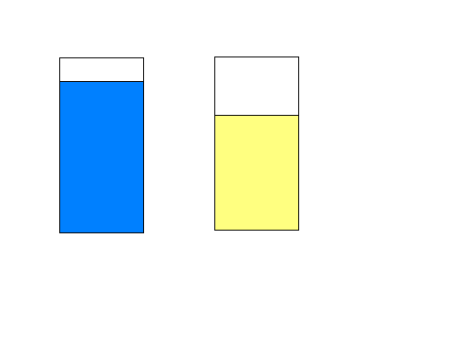
В одном из двух одинаковых сосудов налили воду (левый сосуд), в другой раствор серной кислоты равной массы. Какая жидкость имеет большую плотность?
вода
серная кислота

Slide 15
Это интересно!
Средняя плотность Земли 5500 кг/м3, Солнца – 1400 кг/м³ , Луны – 3300 кг/м³
Плотность крови человека 1050 кг/м³ .
Средняя плотность тела человека 1036 кг/м³ . (Подумайте, можете ли вы определить плотность своего тела?)
Плотность – замечательная характеристика!
Определив плотность, можно по таблице узнать, из какого вещества изготовлено тело. Зная плотность, можно определить объем или массу тела.

Slide 16
Задача-шутка:
На дне рождения химика физика угостили двумя колетами. Одна котлета из баранины с чесноком, другая из пластилина с мелкими гайками. Чем с точки зрения физика отличаются эти котлеты? В чём с точки зрения физика причина того, что эти котлеты имеют одинаковую форму и объём, но разные массы?

Slide 17
ПРОВЕРЬ СЕБЯ
Одинаковые шарики из чугуна и парафина положили на чашки весов(смотри рисунок). Какой из шаров чугунный?
НЕ ВЕРНО
1
МОЛОДЕЦ
2

Slide 18
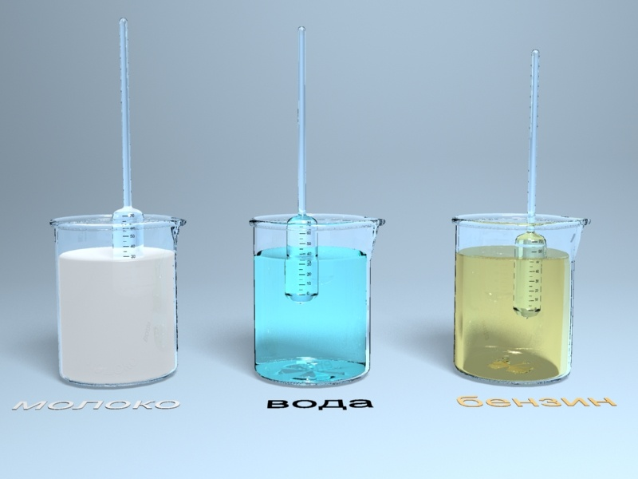
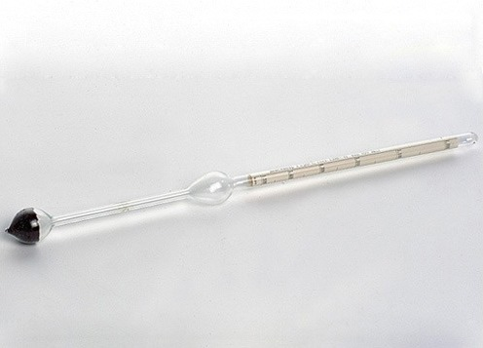
КАК МОЖНО ИЗМЕРИТЬ ПЛОТНОСТЬ?
ареометр

Slide 19
Свежесть куриных яиц можно определить по их средней плотности. При длительном хранении часть жидкости испаряется через поры в яичной скорлупе и замещается воздухом. При том же объеме его средняя плотность уменьшается и оно становится легче. Свежее яйцо тонет в воде, а несвежее всплывает.

Slide 20
Домашнее задание
выучить § 21.
Творческое задание на желающих: определите плотность куска мыла

